Slide 1
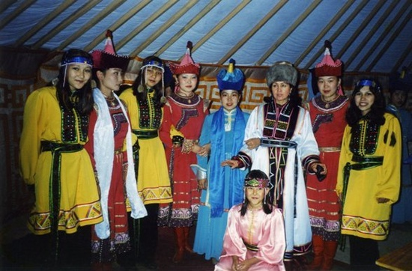
Коренное население Кузбасса - шорцы
Шорцы - тюркоязычный народ, проживающий на юге Кемеровской области в горнотаежной местности, получившей в начале XX в. название Горная Шория.
В бассейне р.Кондомы издавна обитал многочисленный род «Шор». По его имени стали называть всех жителей верховьев Томи и ее притоков — Мрассу и Кондомы. Ближайшие исторические предки шорцев — различные тюрко-язычные племена, роды известные в русских источниках под общим названием кузнецких, мрасских и кондомских татар.

Slide 2
Традиционная одежда
Мужчины носили традиционные рубахи "кунек" из грубого конопляного холстf или из приобретенной у русских бязи "табы".
Штаны "шанбэр штан" шили из такой же материи.
Пояс сплетали из конского волоса или конопляное верёвочки. Верхний распашной халат "шабыр пантек" был также из домотканого холста. Ворот и нижняя часть подола обшивалась тесьмой "нака", связанной из синего, красного или желтого гаруса или английской шерсти. Халат застегивался вверху на одну пуговицу и подпоясывался кушаком "кур".
Женский традиционный костюм состоял из бязевой рубахи синего цвета "кунек" длиною до пят, застегивающейся на груди мелкими пуговицами.
Полы были обшиты лентами из черной ткани.
Вязевые синие штаны "штан" не имели разреза.
Грудь плисового с подкладом халата "пантек" украшалась двумя рядами раковин каури "чаланбаш" или вышивалась геометрическим узором их цветных ниток.
Голову покрывади платком "плат" красного или желтого цветов, на ногах были кожаные галоши "чарык" или сапоги "удук".

Slide 3
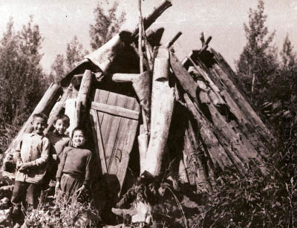
Традиционное жилище
Наиболее древним жилищем шорцев можно считать прямоугольный каркасный шалаш "одаг" в форме усеченной пирамиды.
Существовали летний и зимний "одаги".
Зимний утепленный берестой, пихтовыми ветками, вторым слоем жердей, засыпанный землей.
Третий вид одага отличающийся плоской крышей сооружался на время полевых работ.

Slide 4
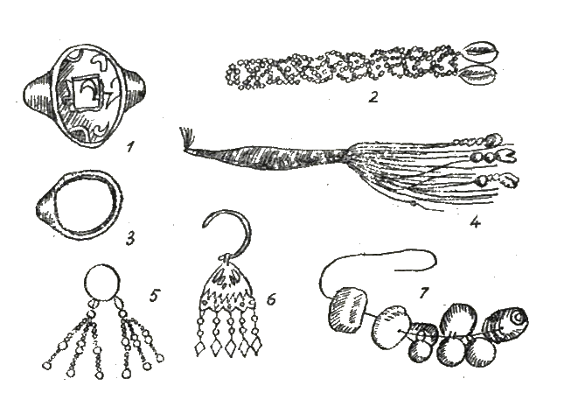
Украшения
1. Медный перстень "чустуг",
2. Приплётка к косе "чинча",
3. Медный перстень "чустуг", 4. Приплётка к косе "чинча",
5. Железная ушная подвеска "ызырга", 6. Оловянная серьга "ызырга",
7. Латунная ушная подвеска "куйга"

Slide 5
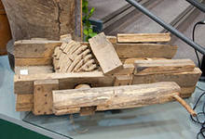
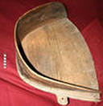
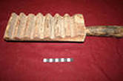
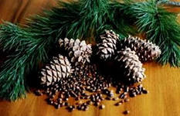
промыслы
С развитием товарных отношений и торговли в начале XX века широкое распространение получил сбор кедрового ореха.
В конце XIX в. им занимались 28,2% шорских хозяйств на Кондоме и 35,5% по Мрассу, и в отдельных волостях до 70%. Сезон начинается в середине августа и продолжался до первого снега. В кедровниках у каждой семьи был свой балаган.
Из орудий промысла использовались: терки "паспак", молотки-колотущки "токпак", сита "элек", веялки "саргаш", лукошки для переноса ореха "тергеш".
саргаш

Slide 6
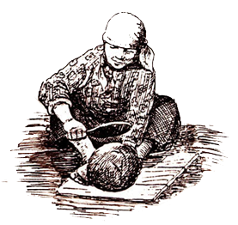
Ремесло у шорцев носило домашний характер и было сосредоточено, в основном, в руках женщин. Все производилось только для собственных нужд и лишь плетение сетей и гончарное дело у жителей низовьев Мрассу к концу XIX века приобрело характер кустарного промысла.
Наиболее развитым было ткачество. Основным сырьем для выработки нити служили стебли конопли и крапивы. Ткали шорки на особом станке ""кендырь тыбеге". Готовый холст шел на изготовление всего набора одежды и голенищ обуви.
Части одежды сшивали кендырными нитями или сухожилиями марала.
Обработка дерева выражалась в изготовлении седел, лыж, курительных трубок, мебели, различной берестяной посуды. Для этого употреблялся нехитрый инструмент: ножи, долота, резцы.
В первой четверти XX века шорцы начали изготавливать глиняную посуду.
Известна шорцам была и резьба по кости.

Slide 7
Шорские национальные блюда
Первоначально основными продуктами питания шорцев были мясо зверей и птиц, рыба, дикорастущие растения.
Мясо жарили на костре, варили, рыбу варили. Лук, черемшу, кандык ели сырыми, сарану, кандык варили в воде или молоке, сарану также пекли в золе, черемшу ели солёной. Корни дикого пиона сушили и варили несколько раз, чтобы уничтожить их ядовитость, растирали на ручной мельнице и готовили кашицу или лепёшки.
С развитием земледелия распространились мука и крупа из ячменя. Муку (талкан) ели с чаем, молоком, мёдом, маслом, сметаной, из неё варили кашу (саламат), крупу (шырак) добавляли в суп, кусочки пресного пшеничного теста (тутпаш) варили в воде, иногда с рыбой или мясом, либо в молоке.
Пресные лепёшки (тертпек) варили в воде, ели с супом или ухой. Хлеб (калаш) был распространён на севере, в основном у зажиточных. Степные шорцы употребляли молочные продукты: кислое молоко, пресный сыр (пыштак), творог, масло. Зажиточные покупали конину. Из ячменной муки делали брагу (абыртка) и водку (арагы). Пили чай.

Slide 8
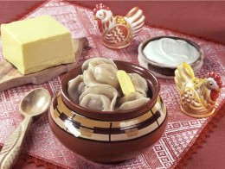
Шорский пирог «курмек» - между двумя слоями раскатанного теста кладут рубленое мясо с салом и луком.
Шорские пельмени «пелбены»– крупнее обычных, по внешнему виду напоминают вареники. Края их обязательно должны быть заплетены «жгутиком».
Начинкой может служить говядина, конина и даже ядра кедровых орехов. Дополнительные ингредиенты в мясную начинку – лук, соль, жир, перец и обжаренные кедровые орешки. «Но это уже на вкус хозяйки», – как говорили шорские кулинары из Усть-Кабырзы. При этом мясо и лук не пропускают через мясорубку, а рубят в деревянном корытце. Они настолько сытные, что насытиться можно всего двумя-тремя пельмешками.
Ток-чок - фигурки животных, вылепленные из кедрово-ячменно-медовой массы.

Slide 10
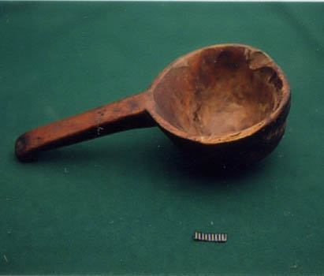
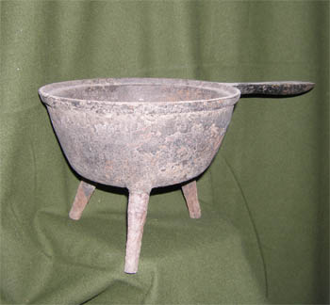
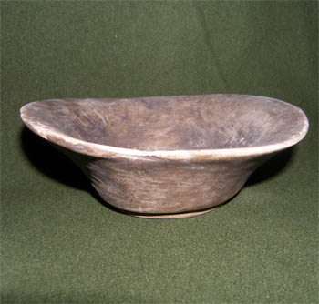
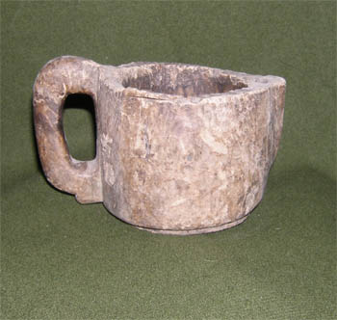
посуда
Домашняя утварь была преимущественно деревянная или берестяная и изготавливалась самими хозяевами.
Из железных изделий в употреблении были:
котлы для варки пищи "козан",
- чаши для обжаривания ячменя "коргуш",
омаш
козан
айак
чырча

Slide 11
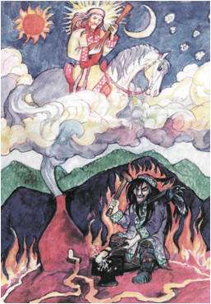
Религия
По своей религии шорцы были шаманистами.
Согласно традиционному мировоззрению шорцев мир был разделен на три сферы:
- небесную землю, где находится высшее божество Ульгень;
- среднюю землю, где живут люди;
- земля злых духов, подземный мир, где властвует Эрлик.

Slide 12
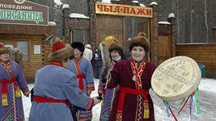
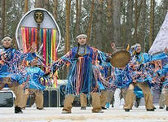
Праздник. Новый год
Чыл-Пажи – это Новый год шорского народа. Традиционно он отмечается 22 марта в день весеннего равноденствия.
Готовят любимого блюда шорцев – шорских пельменей.
Исконно с праздником встречи Нового года у шорского народа связано очень многое – это возвращение с зимней охоты, поклонения духам на урожайность, планы на новый год. В этот период были строго запрещены ссоры, как в семье так и в обществе, наоборот, старались делать своим близким что-нибудь приятное, нельзя было употреблять алкогольные напитки, считалось, что с ними могли войти в человека темные силы.

Slide 13
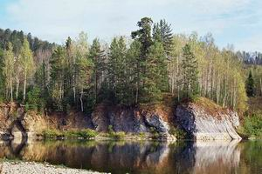
Шорский национальный парк
расположен на юге Кемеровской области на территории Таштагольского административного района. Протяженность территории национального парка с севера на юг 110 км, с востока на запад 90 км.
На территории Шорского национального парка находятся
25 памятников природы, из них 6 наиболее доступны и посещаемы:
- Водопад «Сага» - гидрологический памятник природы
- «Кизасские пещеры» - геологический памятник природы
- Пещера «Надежда» геологический памятник природы
- «Памятник солдату» - геологический памятник природы
- Скала «Пьющий слон» - геологический памятник природы
- Воклюз «Кабукский» - гидрологический памятник природы

